Slide 1
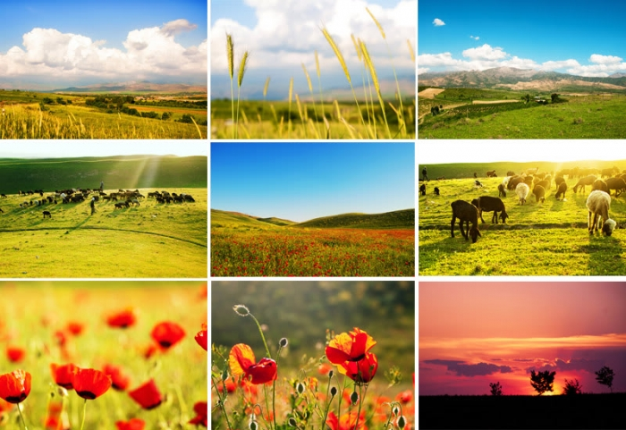
BIOLOGIYA
6-sinf

Slide 2
BU QAYSI OILA GUL TUZILISHI?
1. Gk(5) Gt(5) Ch(2)+(2)+1 U(0)
RA’NODOSHLAR
KARAMDOSHLAR
QOVOQDOSHLAR
TOKDOSHLAR

Slide 3
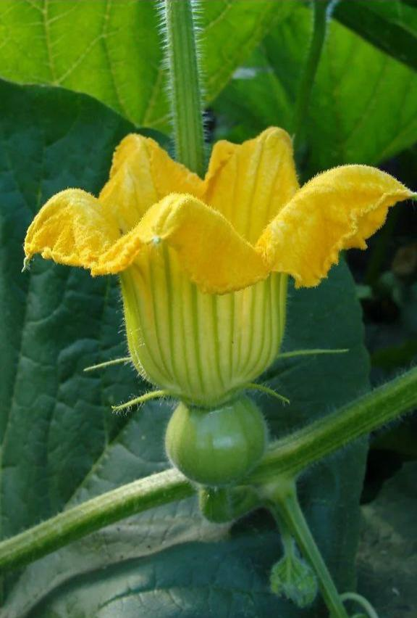
MUSTAHKAMLASH
1. Gk(5) Gt(5) Ch(2)+(2)+1 U(0)
2. Gk(5) Gt(5) Ch0 U(3)

Slide 4
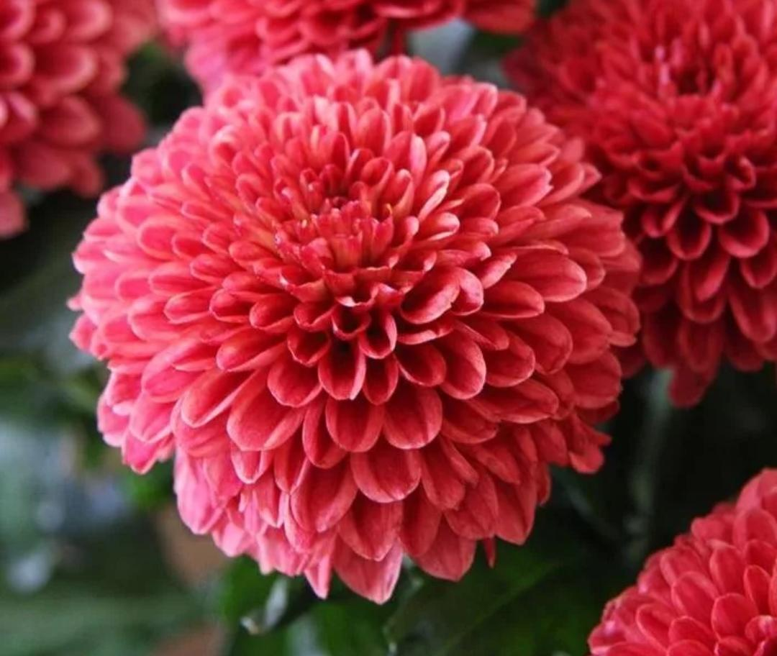
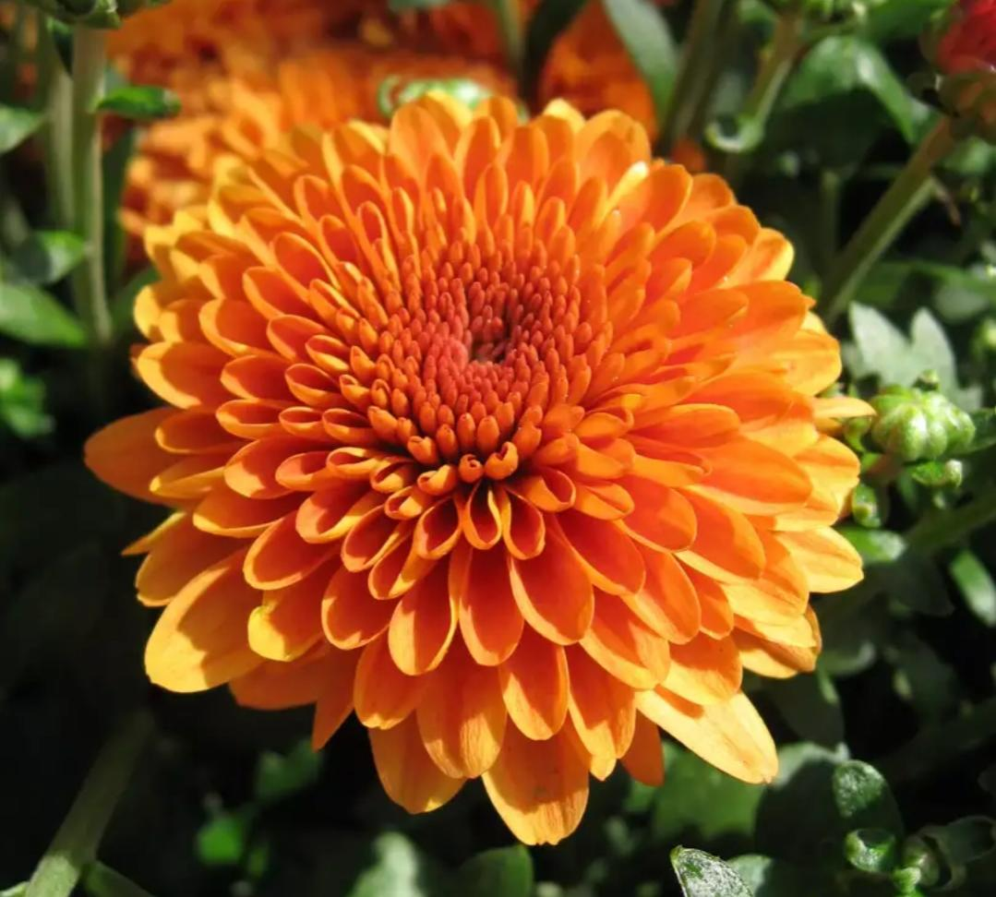
BIOLOGIYA
MAVZU: QOQIO‘TDOSHLAR OILASI

Slide 5
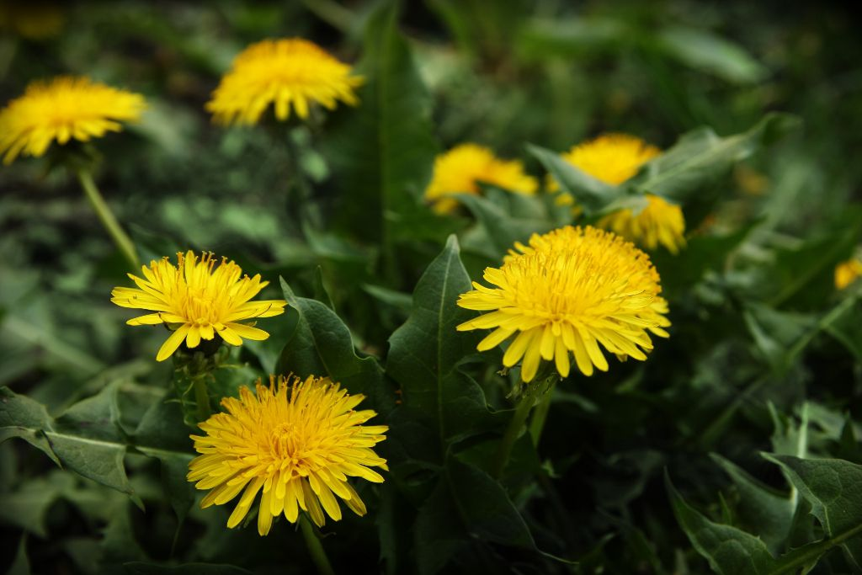
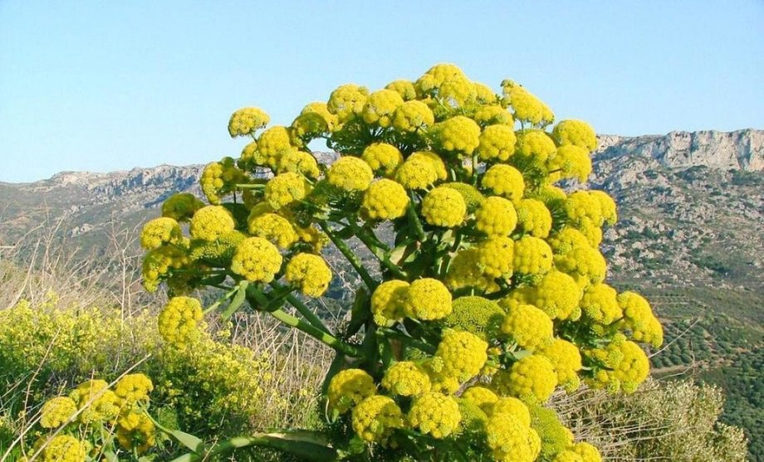
QOQIO‘TDOSHLAR OILASI
Bu oila deyarli hamma qit’alarda va turli-tuman ekologik sharoitlarda o‘sadigan 920 turkumga mansub 19 000 turni o‘z ichiga oladi.

Slide 6
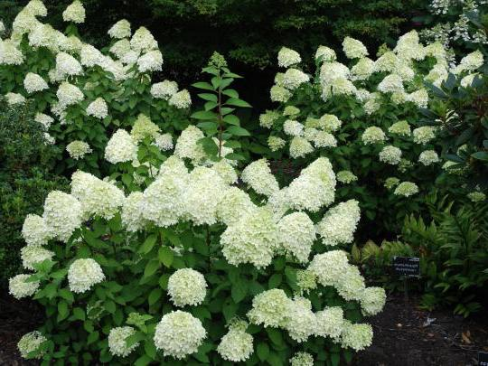
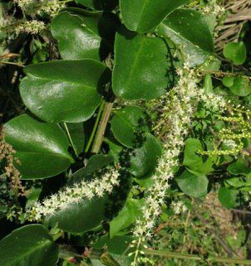
QOQIO‘TDOSHLAR OILASI
Qoqio‘tdoshlarning ko‘p turlari bir yillik va ko‘p yillik o‘tlar bo‘lib, ularning juda kam qismini yarim butalar tashkil etadi. Faqat tropik mintaqalarda unga oid buta, liana va daraxtlar o‘sadi.

Slide 7
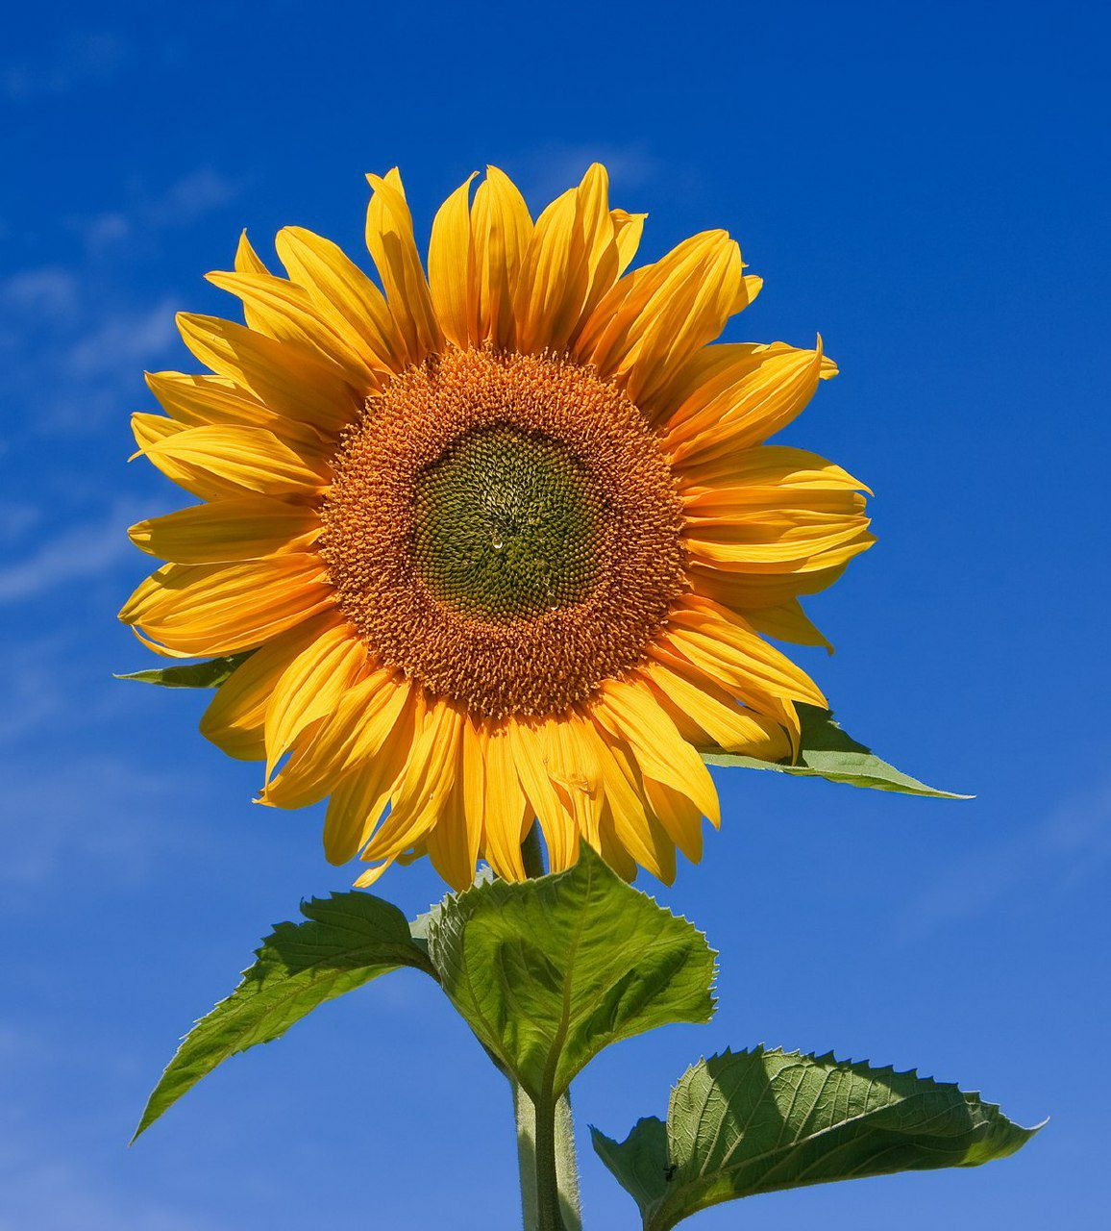
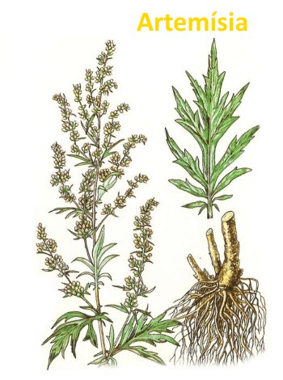
QOQIO‘TDOSHLAR OILASI
Bu oila vakillarining barglari oddiy, poyada asosan ketma-ket, ba’zan qarama-qarshi joylashgan. Barg yaprog‘i butun (kungaboqar), ba’zan patsimon bo‘lingan (shuvoq).

Slide 8
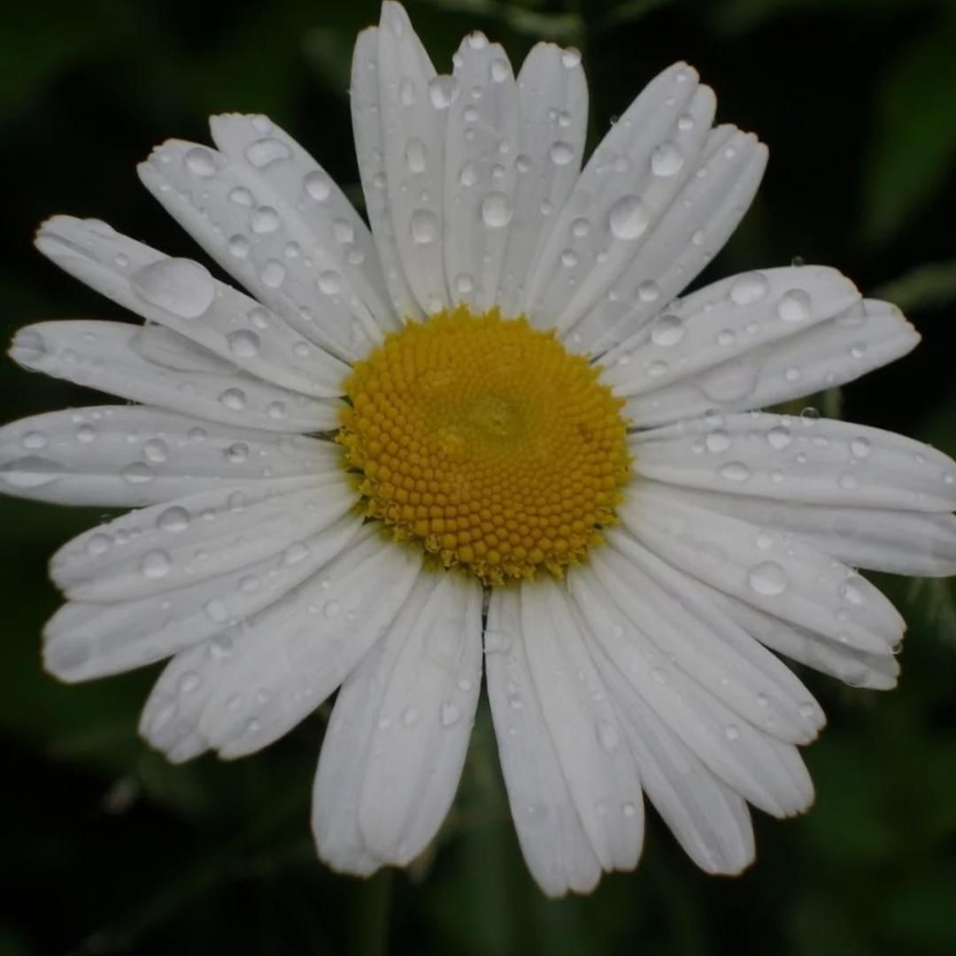
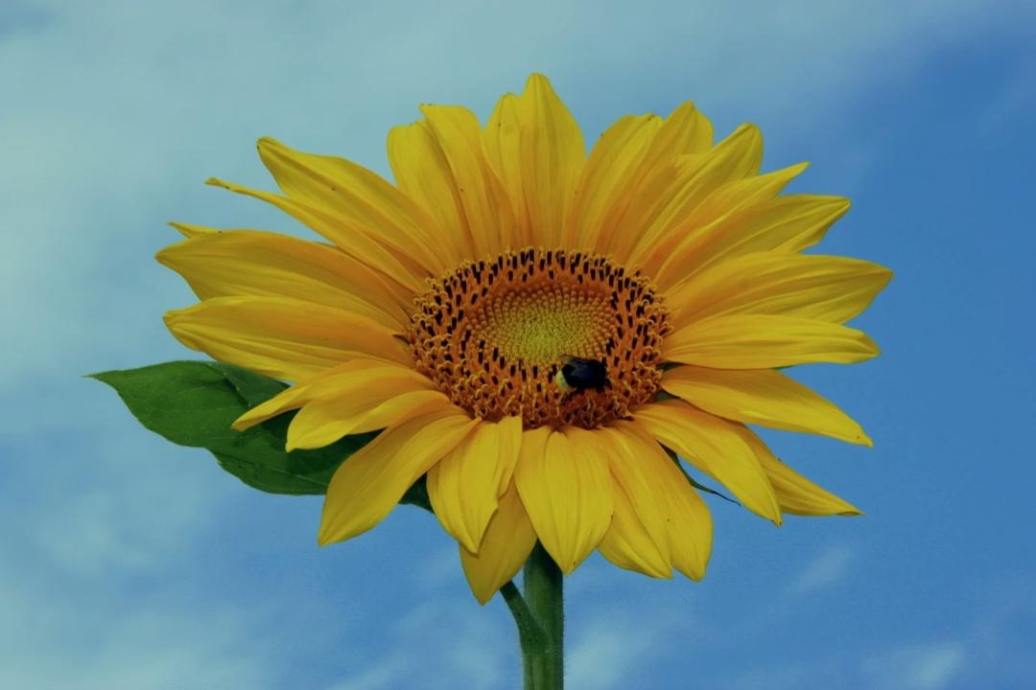
QOQIO‘TDOSHLAR OILASI
Qoqio‘tdoshlilarning muhim belgisi to‘pgullarining savatcha shaklida bo‘lishidir. Savatcha sirtidan bir yoki bir necha qator, turli shakldagi o‘rama bargchalar bilan qoplangan.

Slide 9
QOQIO‘TDOSHLAR OILASI
Qoqio‘tdoshlarning ko‘pchiligida savatchalar, o‘z navbatida, shingil, ro‘vak, qalqon va boshqa to‘pgullarga o‘rnashib, murakkab to‘pgul hosil qiladi. Gultoji tutash gultojbargli, to‘g‘ri yoki qiyshiq.

Slide 10
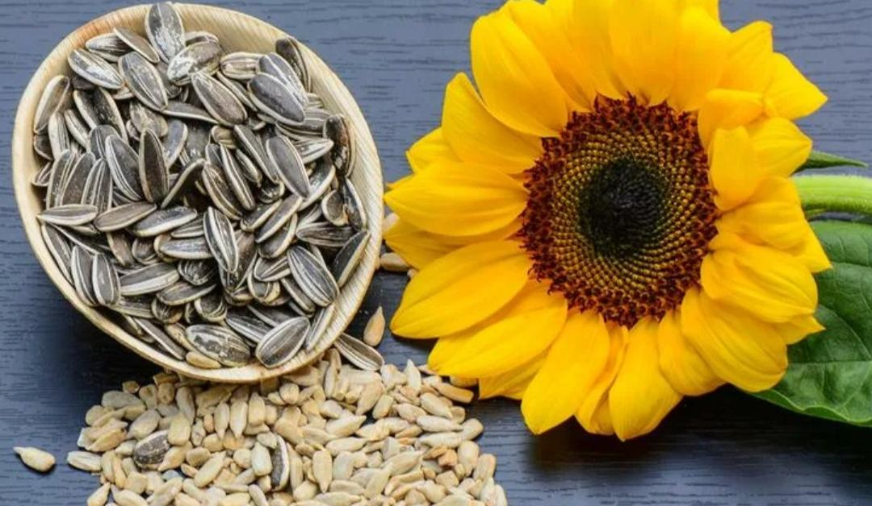
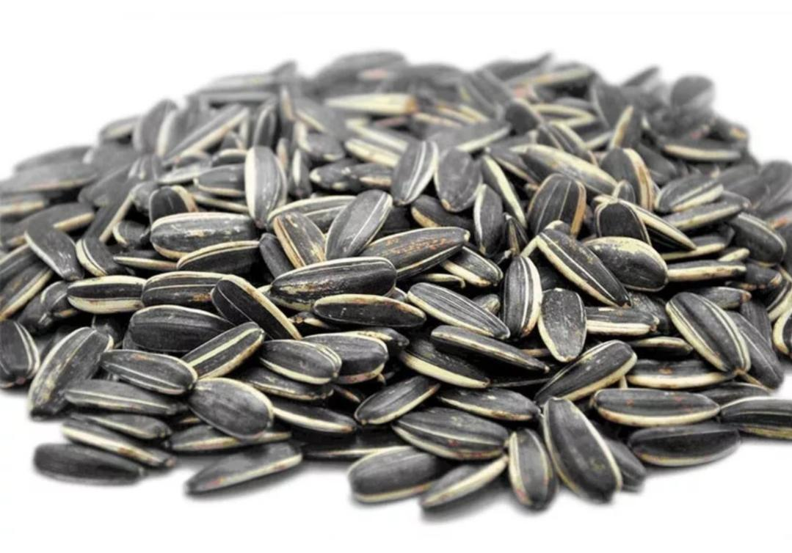
GUL TUZILISHI
Gk₀ Gt ₍₅₎Ch₍₅₎U₍₂₎
Gulkosachabargi, tojbarg va changchilari 5 tadan. Gulkosachasi juda qisqarib ketgan, 5 tishli o‘simta yoki tukchalar shaklida. Mevasi – pista meva.

Slide 11
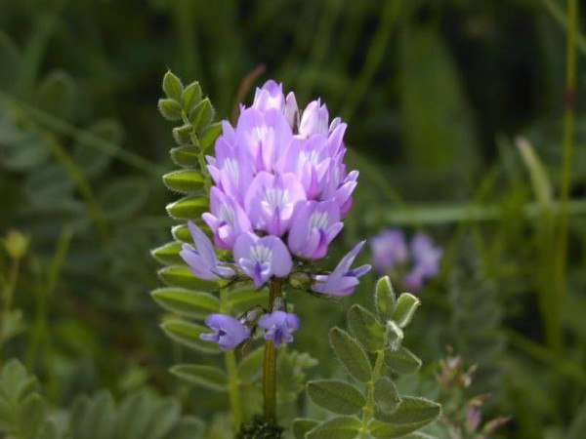
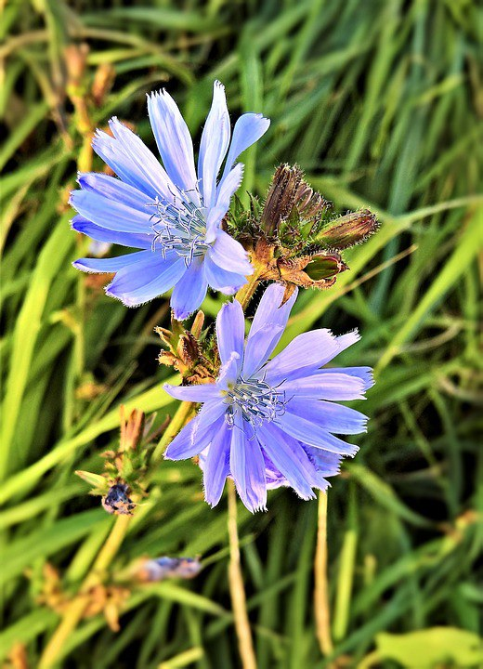
QOQIO‘TDOSHLAR OILASI
Birinchi (suttikandoshchalar) oilachaga to‘pguli ikki jinsli tilsimon gullardan tashkil topgan turlar kiradi. Bu oilachaga O‘zbekistonda keng tarqalgan qoqio‘t, karrak, sachratqi, kakra kabi turkumlarning turlari kiradi.

Slide 12
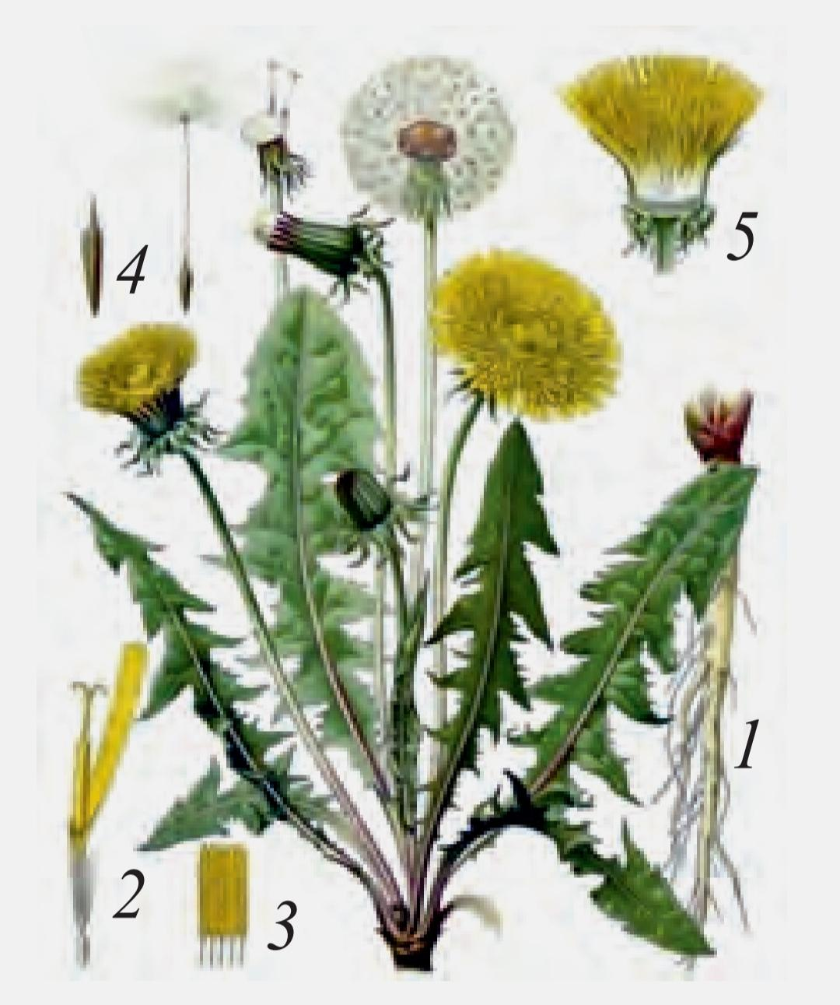
QOQIO‘TDOSHLAR OILASI
Poyasi juda kalta. Gullari gulpoyalarning uchida o‘rnashgan savatchalarda joylashgan. Qoqio‘tlarning mevasi – pista meva. Uning uchiga o‘rnashgan popukchasi bor. Qoqio‘tlar dorivor o‘simlik sifatida juda qadrlanadi.

Slide 13
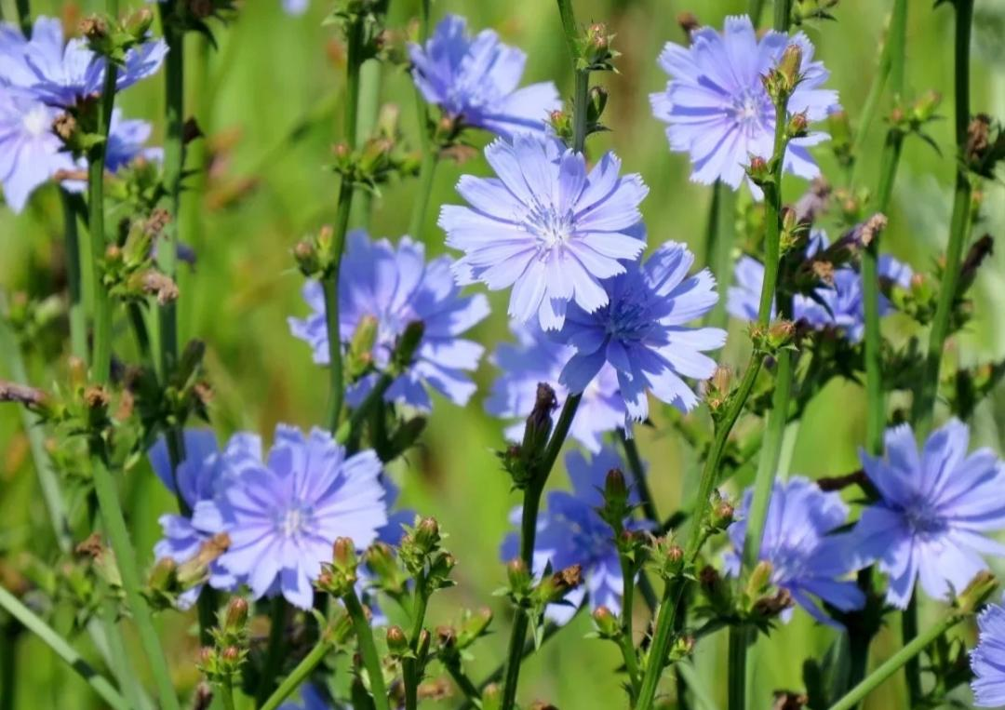
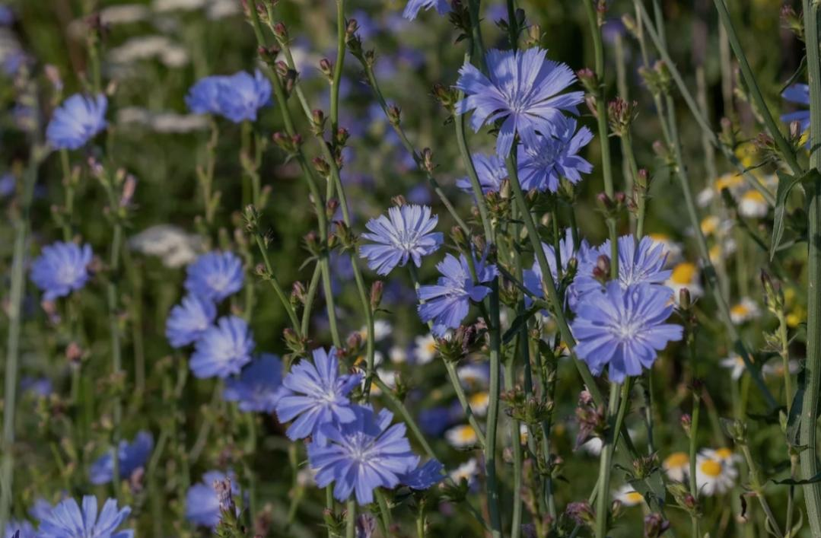
QOQIO‘TDOSHLAR OILASI
Yozning o‘rtalaridan boshlab vohalardagi ekinlar orasida, yo‘l yoqalari va ariqlar bo‘yida zangori sachratqi uchraydi. U sachratqi turkumining O‘zbekistonda o‘sadigan yagona turi hisoblanadi. Sachratqining savatchasidagi hamma gullar zangori rangli, ikki jinsli tilsimon bo’ladi.

Slide 14
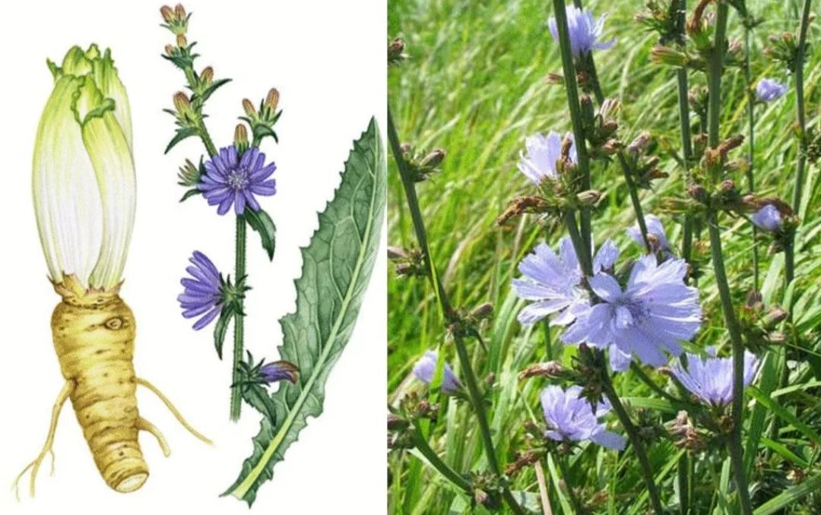
QOQIO‘TDOSHLAR OILASI
Sachratqi – dorivor o‘simlik. Uning ildizi, barglari va gullagan paytda poyasidan tayyorlangan dorilar oshqozon-ichak kasalliklarini davolashda ishlatiladi.

Slide 15
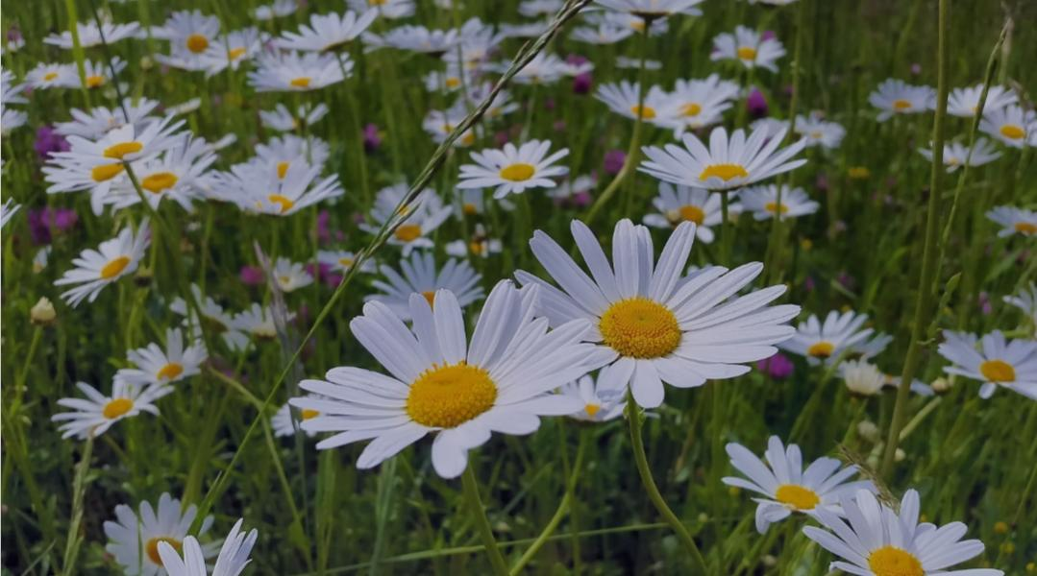
QOQIO‘TDOSHLAR OILASI
Ikkinchi (moychechakdoshlar) oilacha vakillarining to‘pguli naysimon gullardan iborat. Faqat ayrim turlarda savatchaning atrofida soxta tilsimon (kungaboqar) yoki voronkasimon (bo‘tako‘z) gullar bo‘ladi.

Slide 16
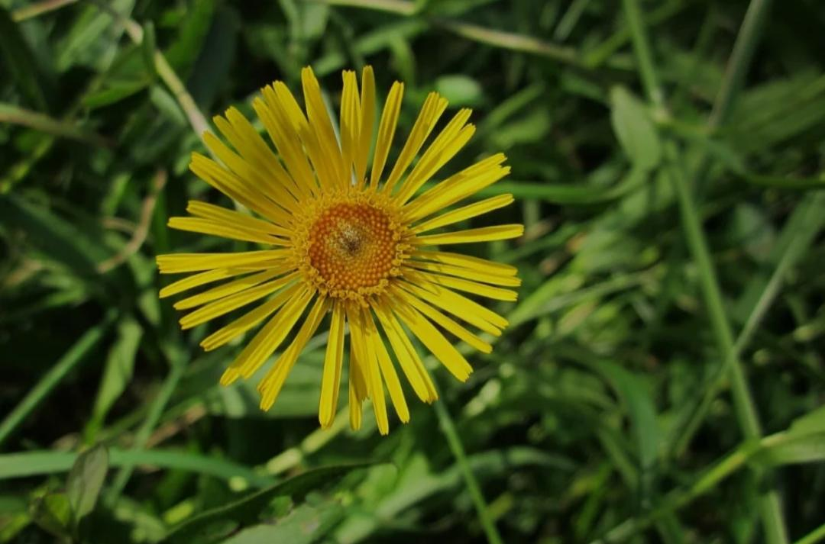
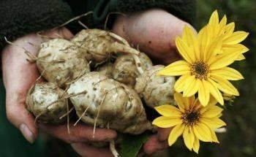
QOQIO‘TDOSHLAR OILASI
Bu oilachaga O‘zbekistonda keng tarqalgan shuvoq, tirnoqgul, kungaboqar, topinambur, andiz, bo‘yimodaron kabi turkumlarning turlari kiradi.

Slide 17
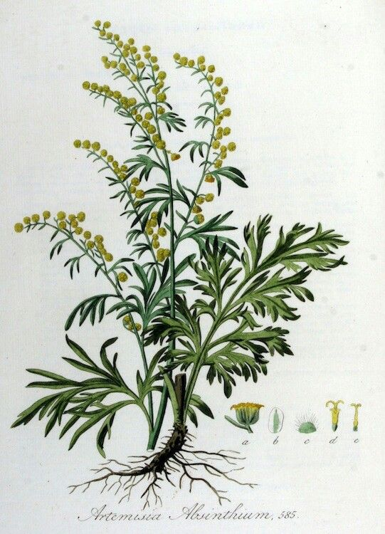
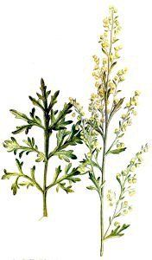
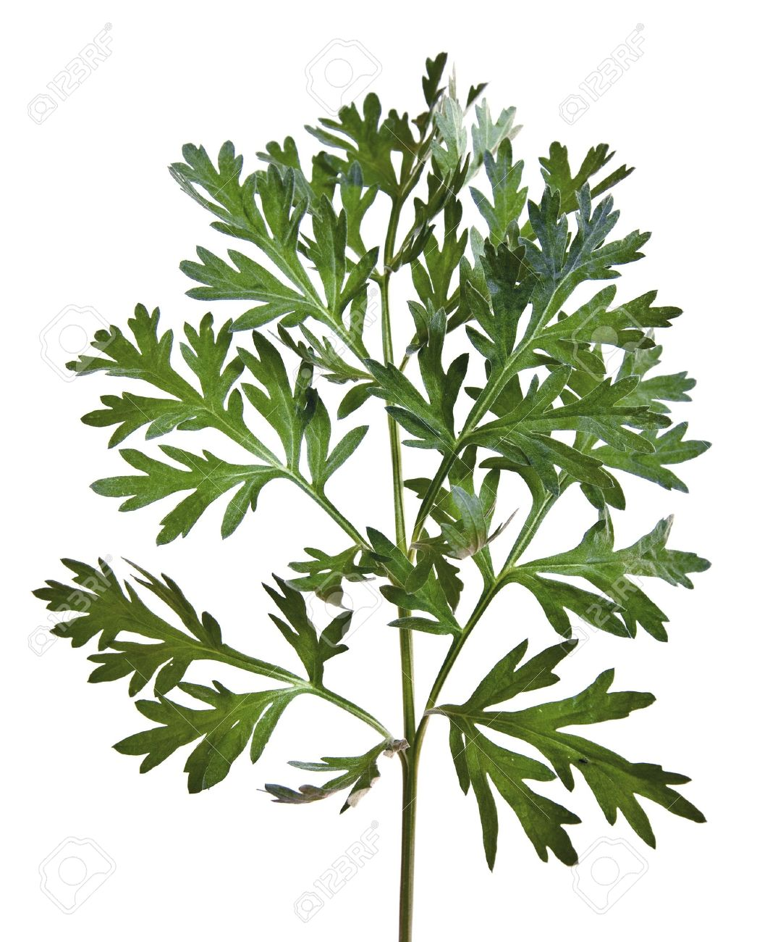
QOQIO‘TDOSHLAR OILASI
Shuvoq turkumiga mansub o‘simliklar chorvachilikda o‘ziga xos o‘rin egallaydi. O‘zbekistonda shuvoqning 39 turi uchraydi. Bular bir yillik hamda ko‘p yillik o‘tlar va yarim butalardir.

Slide 18
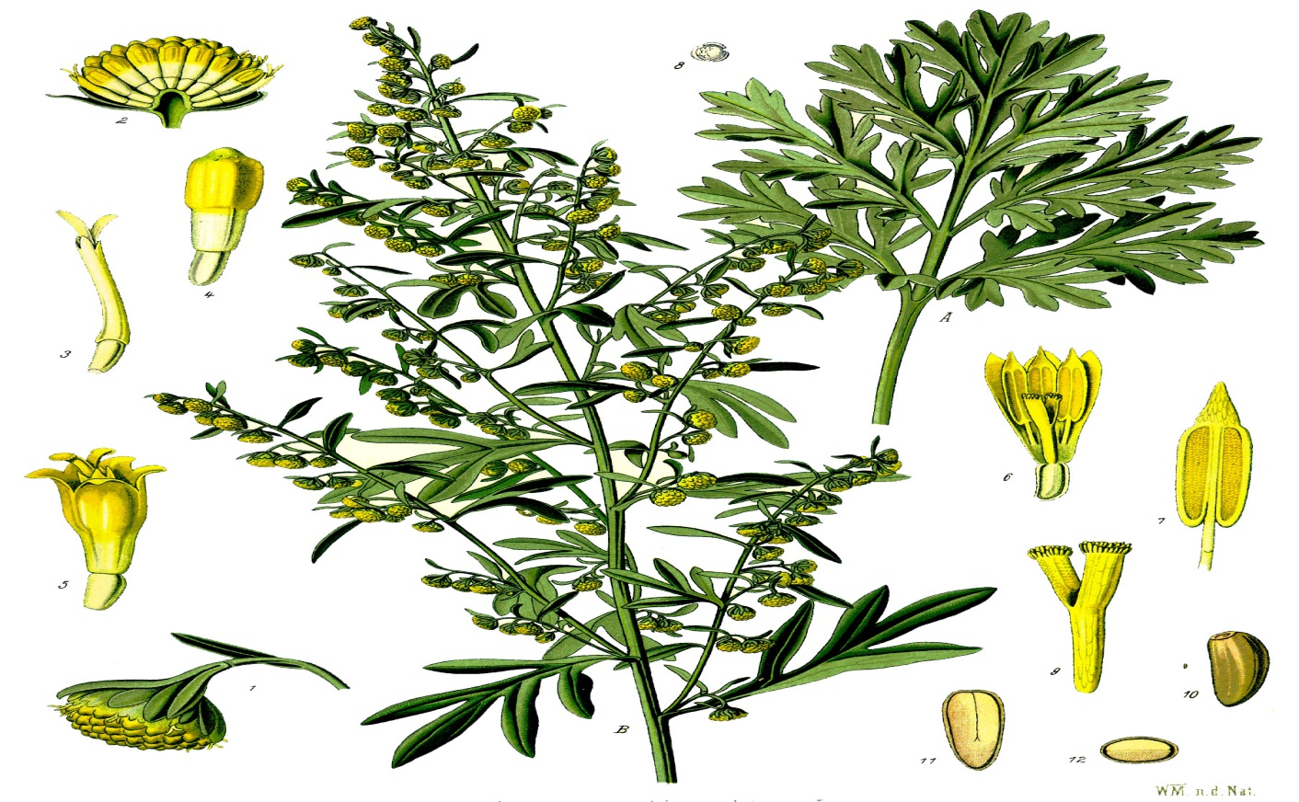
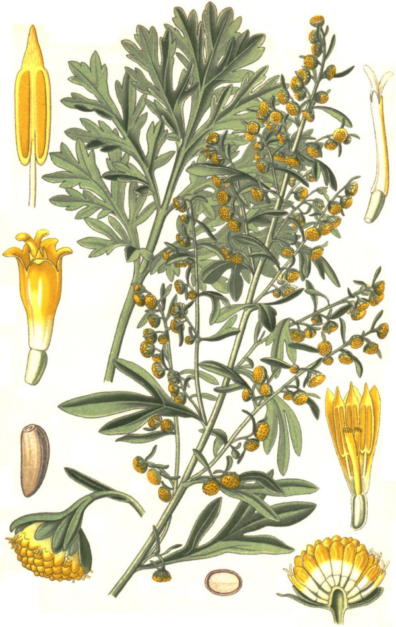
QOQIO‘TDOSHLAR OILASI
Oq shuvoq, turon shuvog‘i (qora jusan), yovshan shuvoq kabi turlari O‘zbekistonda keng tarqalgan. Yozning quruq va jazirama kunlarida shuvoqda “yozgi tinim” davri boshlanadi.

Slide 19
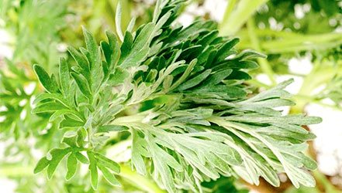
QOQIO‘TDOSHLAR OILASI
Kuz kelgach, shuvoqlar yana o‘sa boshlaydi. Savatchalarning har birida 5-7 tadan ikki jinsli naysimon gullar bo‘ladi. Mevasi oktabrning oxiri yoki noyabrning boshida pishadi va to‘kiladi.

Slide 20
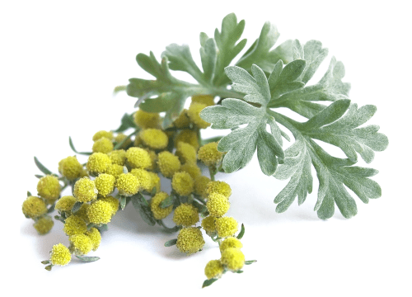
QOQIO‘TDOSHLAR OILASI
Cho‘l o‘tloqlaridagi shuvoqlar qorako‘l qo‘ylari va tuyalarning kuzgi hamda qishki asosiy ozig‘idir. Shuvoqlar bebaho shifobaxsh o‘simlik hamdir. Bunga misol, ermon shuvog‘idir.

Slide 21
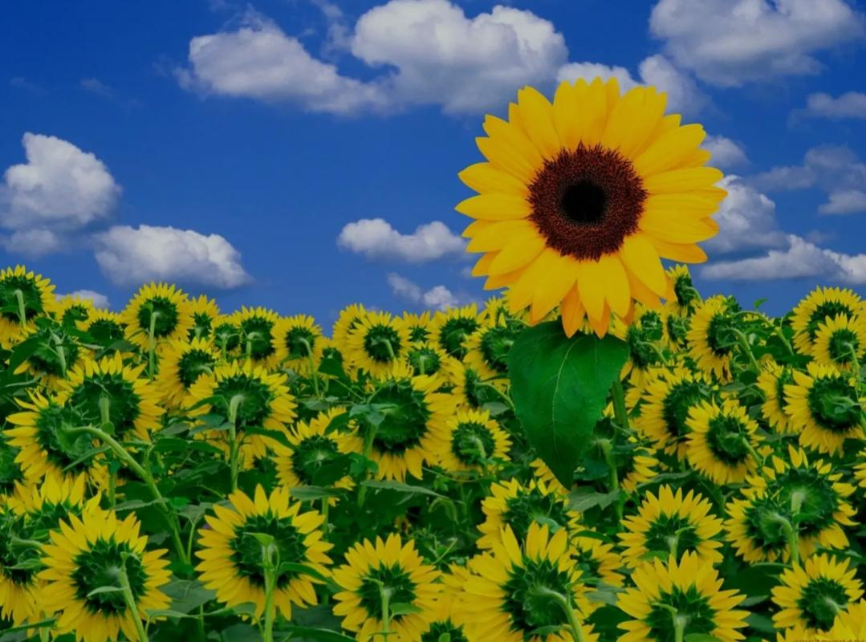
QOQIO‘TDOSHLAR OILASI
Qoqio‘tdoshlarga mansub madaniy o‘simliklardan biri moyli kungaboqardir. Uning to‘pguli kun chiqqandan to kun kunbotgunga qadar quyoshga qarab buriladi, shuning uchun ham u kungaboqar nomini olgan.

Slide 22
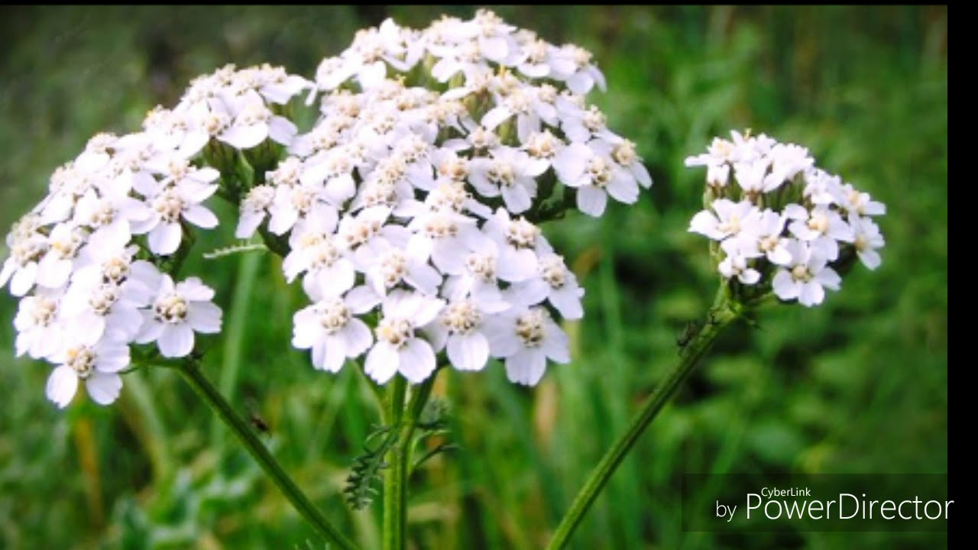
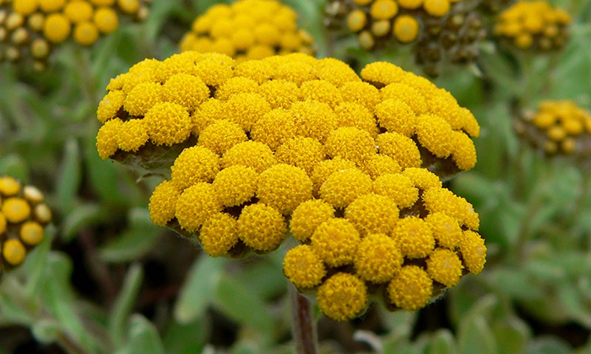
QOQIO‘TDOSHLAR OILASI
Tabiiy holda uchraydigan dorivor o‘simliklarga bo‘yimodaron, bo‘znoch turkumining vakillari kiradi.

Slide 23
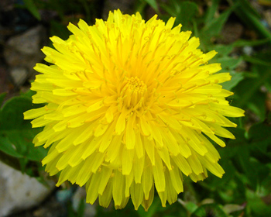
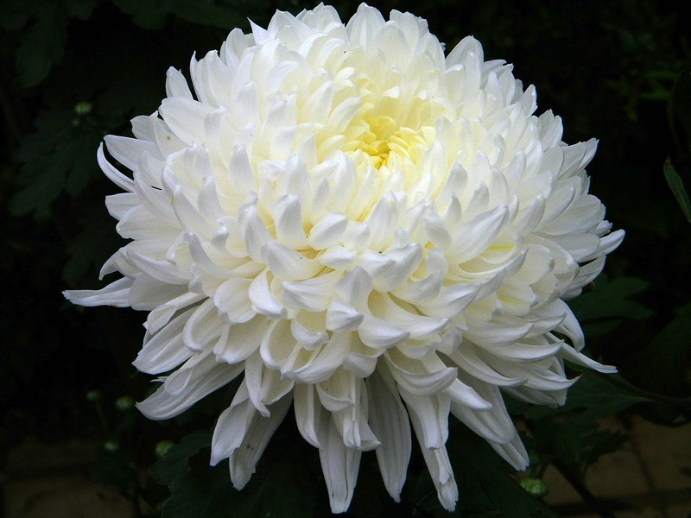
QOQIO‘TDOSHLAR OILASI
Gulzorlarda to qish kelguncha chaman bo‘lib ochilib turadigan qashqargul, xrizantema, qo‘qongul, kartoshkagul va dastargullar ham qoqio‘tdoshlarga mansub madaniy-manzarali o‘simliklardandir.

Slide 24
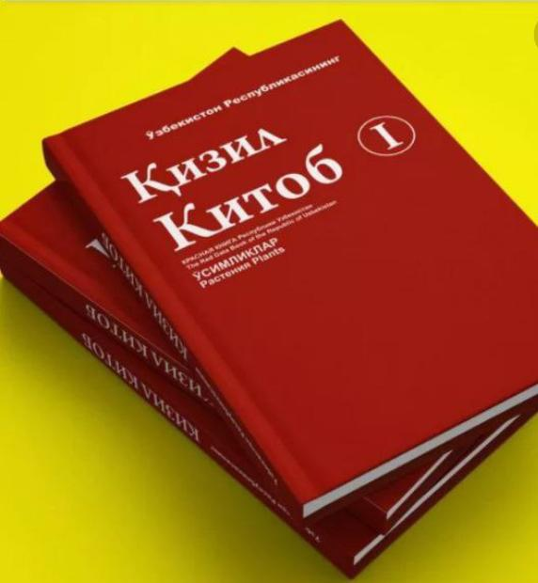
QOQIO‘TDOSHLAR OILASI
Mazkur oilaning 13-turkumga mansub 50 turi O‘zbekiston Respublikasining “Qizil kitob”iga kiritilgan. Ulardan 30 tasi karrak turkumiga mansub.

Slide 25
MUSTAHKAMLASH
Oftob bilan harakatlanadi
Bir yillik o‘t
Sariq gulli
Evropadan keltirilgan
To‘pguli savatcha
KUNGABOQAR
Holva, margarin lak tayyorlanadi
Pista meva
Barglari oddiy
Yog‘ olinadi
Poyada ketma-ket joylashadi

Slide 26
MUSTAQIL BAJARISH UCHUN TOPSHIRIQLAR:
Darslikning 129-132-sahifalaridagi “Qoqio‘tdoshlar oilasi” mavzusini o‘qing.
2. Mavzuga oid rasmlarni chizing.

Slide 27
QOQIO‘TDOSHLAR OILASI
O‘simlik nomi | Hayotiy shakli | Bargi | To‘pguli | Mevasi

Slide 28
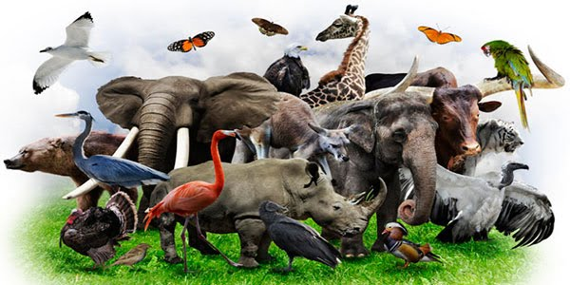
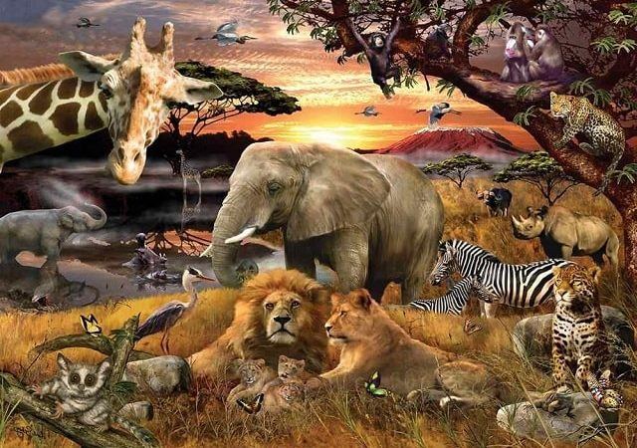
E’TIBORINGIZ UCHUN RAHMAT!
XAYR
SALOMAT BO`LING!!!

Slide 29
QOQIO‘TDOSHLAR OILASI

